Slide 1
Matemáticas 4º
Profesores: Adriana Ascencio
: Romina Escalona
Apoyo: Bani Hidalgo

Slide 3
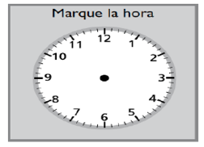
¿Qué aprenderemos?
En esta clase aprenderás a resolver problemas que involucran multiplicación de número de tres dígitos por números de un dígito, sin canje.

Slide 4
SI
Con una situación de láminas y álbumes donde no se tienen todas las láminas a la vez y se podría pensar en una situación de dos compras o descomposición
¿has completado alguna vez de álbum?
¿has compartido o intercambiado láminas con tus amigos?
¿cuántas láminas tenía el álbum?
¿cuántos sobres compraron?
¿de que forma compraron las láminas?

Slide 5
SI
Juan y Enrique están completando cada uno su álbum. Cada álbum tiene espacio para 236 láminas, ¿cuántas láminas necesitarán para completar los dos álbumes?
Paso 1. Identificar la información. Cantidad de láminas en cada álbum: 236 Cantidad de álbumes: 2 Paso 2. Calcular o representar. Explicar la estrategia utilizada por los niños para calcular la cantidad de láminas basada en descomponer aditivamente uno de los factores y calcular:
Paso 3. Dar respuesta al problema: Juan y Enrique necesitarán 472 láminas para completar sus álbumes

Slide 6
SI
Juan compró 3 sobres con láminas para su álbum y cada sobre cuesta $280, ¿cuánto pagó en total? Paso 1. Identificar la información. Cantidad de sobres con láminas 3 Precio de cada sobre $280 Paso 2. Desarrollar el problema
Paso 3. Dar respuesta al problema. Juan pagó $840.

Slide 7
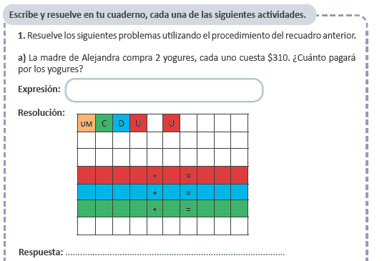

Slide 9
¿Cuál es el procedimiento para resolver la multiplicación 112 ⦁ 3?

Slide 11
Ahora a trabajar en tu guía…

